Slide 1
수치해석 (Numerical Analysis)
일변수 방정식과 함수 (Part 2)

Slide 2

We are now …
Secant Method
이분법(bisection method)을 사용한 방정식 풀이
뉴튼-랩슨법(Newton-Raphson Method)을 사용한 방정식 풀이
그 외의 방정식 풀이 방법
  할선법(Secant Method)
  가상 위치법(False Position Method)
극값(extreme value) 찾기
다항식의 인수분해
Page <number>

Slide 3
할선법(Secant Method) 개요 (1/4)
Secant Method
할선(割線, secant)?
선을 나눈다는 의미인데…
어떻게 한다는 이야기일까요?
f(x)
a
r
b
x
Page <number>

Slide 4
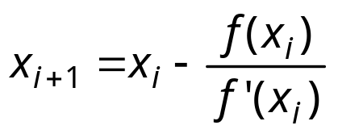
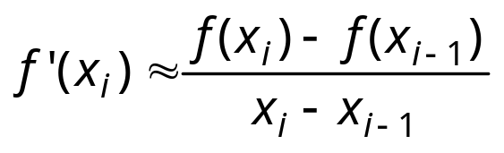
할선법 개요 (2/4)
Secant Method
뉴튼-랩슨 방법
  현재 포인트인 x_{i}로부터 도함수(f′(x))를 사용하여 다음 포인트인 x_{i+1}을 찾는다.
But, 함수 f(x)의 도함수를 알지 못하거나 존재하지 않는다면?
할선법: 도함수 대신에 두 점을 사용한 직선의 기울기를 사용한다.
  즉, 상기 식에서 f′(x_{i}) 대신에 두 점 (x_{i}, f(x_{i})), (x_{i-1}, f(x_{i-1}))을 사용하여 다음과 같이
  f′(x_{i})의 근사 값을 계산한다.
Page <number>

Slide 5
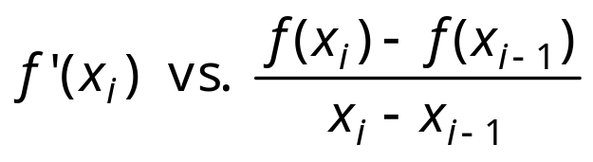
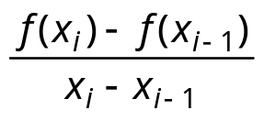



할선법 개요 (3/4)
Secant Method
f(x)
x
Page <number>

Slide 6
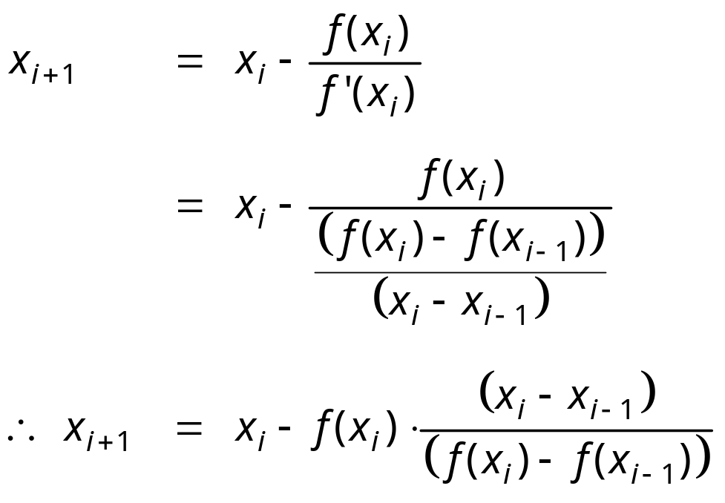
할선법 개요 (4/4)
Secant Method
할선법: 뉴튼-랩슨의 f′(x_{i}) 대신에 을 대입하여 사용
Note: 뉴튼-랩슨법에서는 하나의 포인트를 사용하여 다음 포인트를 결정한 반면에, 할선법에서는 두 개의 포인트를 사용한다.
Page <number>

Slide 7
할선법 알고리즘
Secant Method
procedure secant(x₁, x₂, e: real numbers)
{ x₁ is the first initial value, i.e., the first starting point}
{ x₂ is the second initial value, i.e., the second starting point}
{ e is an allowable error value.}
i := 2;
while |f(x_{i})| > e
x_{i+1} := x_{i} – f(x_{i})⋅((x_{i} – x_{i-1})/(f(x_{i}) – f(x_{i-1})); {get a next value}
i := i + 1;
return x_{i};
Page <number>

Slide 8

할선법 프로그램 (1/2)
Secant Method
대상 함수:
#include <stdio.h>
#include <stdlib.h>
#include <math.h>
float f(float); // evaluation of f(x)
float f_slope(float,float); // evaluation of slope
main(int argc, char *argv[])
{
int i = 1;
float xi_minus, xi, xi_plus, e;
if(argc < 4) {
printf("Usage: %s x1 x2 e\n", argv[0]);
exit(0);
}
xi_minus = (float)atof(argv[1]); // ascii to float function
xi = (float)atof(argv[2]); // ascii to float function
e = (float)atof(argv[3]);
printf("x1 = %.10f\n", xi_minus);
printf("x2 = %.10f\n", xi);
printf("e = %.10f\n", e);
Page <number>

Slide 9
할선법 프로그램 (2/2)
Secant Method
while(fabs(f(xi)) > e) {
xi_plus = xi - f(xi)/f_slope(xi,xi_minus);
xi_minus = xi;
xi = xi_plus;
printf("[Iteration %02d]: The root is %.10f <with error %.10f>\n",
i++, xi, fabs(f(xi)));
}
}
float f(float x)
{
return ((float)log(x + 5.0) + x); //
}
float f_slope(float x1, float x2)
{
return ((f(x1)-f(x2))/(x1-x2));
}
Page <number>

Slide 10
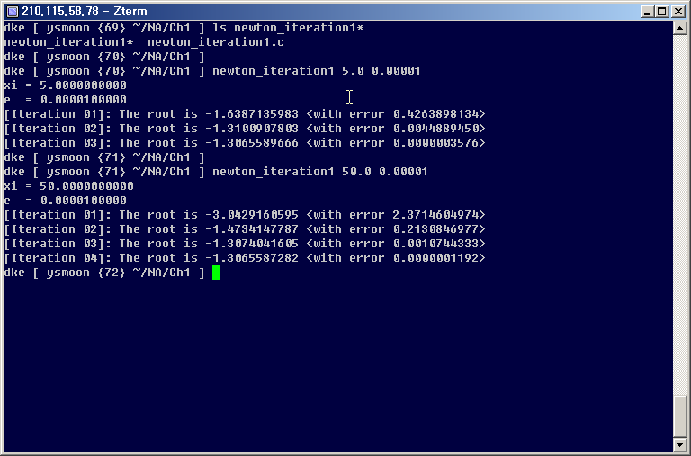
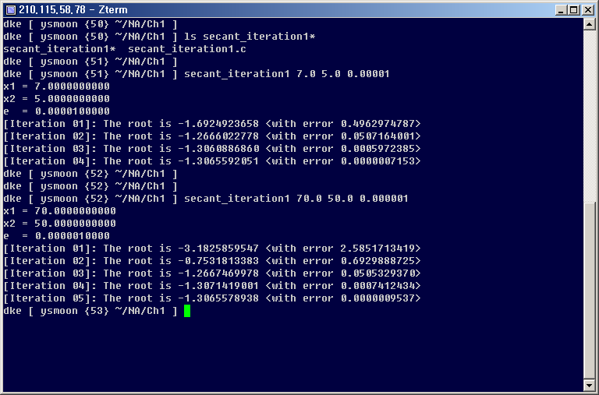
프로그램 실행 결과
Secant Method
뉴튼-랩슨법
Page <number>

Slide 11
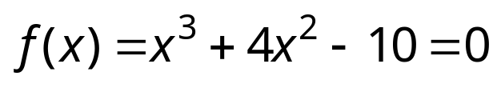
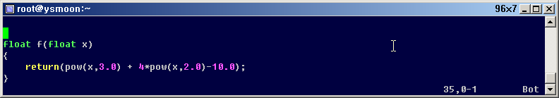
다른 함수의 예와 실행 결과 (1/2)
Secant Method
대상 함수:
할선법 알고리즘(프로그램) 자체는 동일하며, 단지 함수 f(x)만 다음과 같이 달리하면 된다.
Page <number>

Slide 12
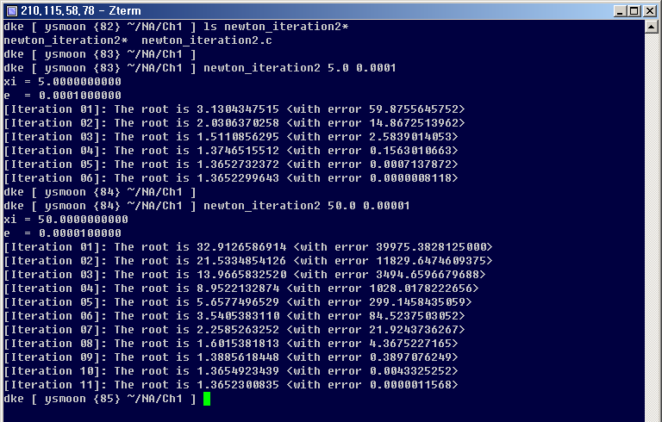
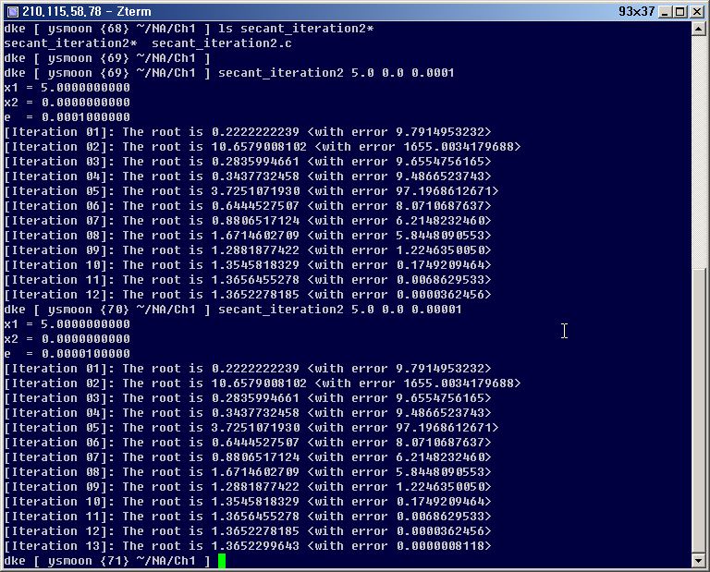
다른 함수의 예와 실행 결과 (2/2)
Secant Method
뉴튼-랩슨법
Page <number>

Slide 13
할선법 알고리즘의 문제점? (1/2)
Secant Method
procedure secand(x₁, x₂, e: real numbers)
i := 2;
while |f(x_{i})| > e
x_{i+1} := x_{i} – f(x_{i})⋅((x_{i} – x_{i-1})/(f(x_{i}) – f(x_{i-1})); {get a next value}
i := i + 1;
return x_{i};
i = 2일 때, f(x₁), f(x₂)가 계산되어 사용된다.
i = 3일 때, f(x₂), f(x₃)이 계산되어 사용된다.
i = 4일 때, f(x₃), f(x₄)가 계산되어 사용된다.
i = 5일 때, f(x₄), f(x₅)가 계산되어 사용된다.
...
How can we reduce these duplicated computations?
Page <number>

Slide 14
할선법 알고리즘의 문제점? (2/2)
Secant Method
Dynamic Programming Technique: 계산된 내용을 메모리에 저장하고 이를 활용하여 알고리즘의 Complexity를 낮추는 기법
(Space Complexity vs. Time Complexity)
An Enhanced Secant Algorithm using Dynamic Programming Technique
procedure secant(x₁, x₂, e: real numbers)
array fval[1..N];
i := 2;
fval[i-1] := f(x_{i-1});
fval[i] := f(x_{i});
while |fval[i]| > e
x_{i+1} := x_{i} – fval[i]⋅((x_{i} – x_{i-1})/(fval[i]– fval[i-1]));
i := i + 1;
fval[i] := f(x_{i});
return x_{i};
Any more optimization
in memory space?
O(N) → O(1)?
Page <number>

Slide 15
We are now …
Secant Method
이분법(bisection method)을 사용한 방정식 풀이
뉴튼-랩슨법(Newton-Raphson Method)을 사용한 방정식 풀이
그 외의 방정식 풀이 방법
  할선법(Secant Method)
  가상 위치법(False Position Method)
극값(extreme value) 찾기
다항식의 인수분해
Page <number>

Slide 16
가상 위치법(False Position Method) 개요 (1/6)
False Position Method
이분법의 개선된 형태
이분법에서는
구간 축소를 위하여 기존 구간을 반으로 줄여나가는 방법을 사용하였다.
가상 위치법에서는
현재 구간을 직선으로 연결하여 x축과의 교점을 중심으로 구간을 나눈다.
Page <number>

Slide 17
가상 위치법 개요 (2/6)
False Position Method
이분법 vs. 가상 위치법
f(x)
f(x)
X_{m}
X_{m}
X_{l}’
X_{m}’
X_{l}
X_{h}
x
X_{l}
X_{h}’
X_{h}
x
X_{l}’
X_{m}’
X_{h}’
Bisection Method
False Position Method
Page <number>

Slide 18
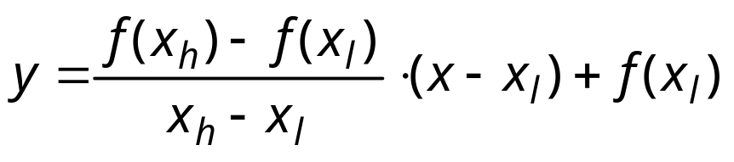
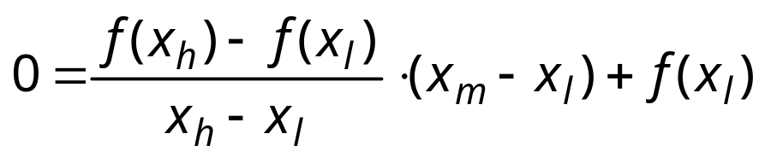
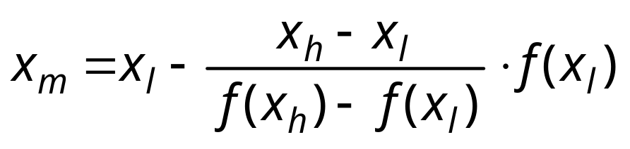
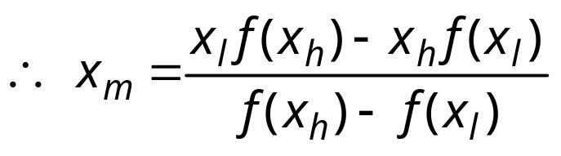
가상 위치법 개요 (3/6)
False Position Method
교점(x_{m}) 구하기
  두 점 (x_{l}, f(x_{l})), (x_{h}, f(x_{h}))를 잇는 직선의 방정식은 다음과 같다.
  직선과 x축과의 교점인 x_{m}은 y=0일 때의 x값에 해당하므로 다음과 같이 구할 수 있다.
Page <number>

Slide 19
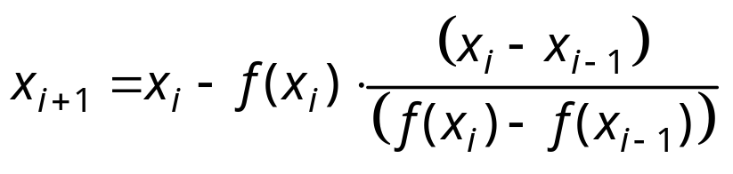
가상 위치법 개요 (4/6)
False Position Method
할선법과 가상 위치법의 같은 점: 두 포인트를 대상으로 구한 다음 포인트의 값이 동일하다.
  할선법의 다음 포인트
  가상 위치법의 다음 포인트
Page <number>

Slide 20
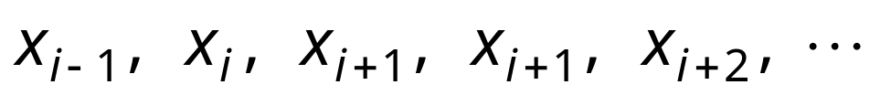
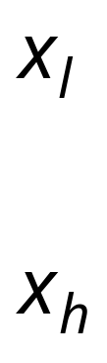
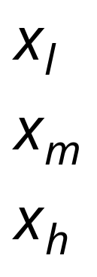
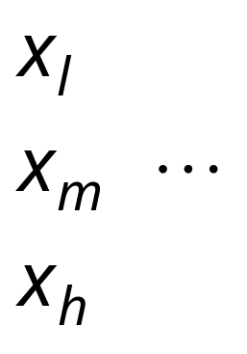
가상 위치법 개요 (5/6)
False Position Method
할선법과 가상 위치법의 다른 점: 새롭게 구한 포인트를 사용하여 다음 두 포인트를 설정하는 방법이 다르다.
  할선법에서는 i번째 포인트인 x_{i}와 다음 포인트인 x_{i+1}이 다다음 포인트인 x_{i+2} 구성에 사용된다.
  가상 위치법에서는 (x_{l}, x_{m}) 혹은 (x_{m}, x_{h}) 를 대상으로 부호가 달라지는 쌍을 선택하여 새로운 구간 (x_{l}, x_{m})으로 삼는다.
Page <number>

Slide 21
가상 위치법 개요 (6/6)
False Position Method
구간 분할: 두 포인트를 연결하는 직선의 x 절편을 분할 값으로 취하는 방법을 사용한다.
즉, 두 포인트 x_{l} 과 x_{h} 사이에 근이 존재할 때, 분할 값 x_{m}은 다음과 같이 구한다.
(이분법과 마찬가지로) f(x_{m})⋅f(x_{h})와 f(x_{m})⋅f(x_{l})을 조사하여 음수 값을 갖는 경우를 다음 구간으로 사용한다.
Page <number>

Slide 22
가상 위치법 알고리즘
False Position Method
procedure false-position(x_{l}, x_{h}, e: real numbers)
{ x_{l} is a left bound value of the range having a root.}
{ x_{h} is a left bound value of the range having a root.}
{ e is an allowable error value.}
while (x_{h} − x_{l}) > e {f(x_{m}) > e}
begin
x_{m} := (f(x_{h})⋅x_{l} - f(x_{l})⋅x_{h}) / (f(x_{h}) - f(x_{l})) ; {get the next point}
if f(x_{m})⋅f(x_{h}) = 0 then return x_{m};
else if f(x_{m})⋅f(x_{l}) < 0 then x_{h} := x_{m};
else if f(x_{m})⋅f(x_{h}) < 0 then x_{l} := x_{m};
else break; { something wrong → cannot find the root.}
end
return x_{m};
Page <number>

Slide 23
가상 위치법 프로그램 (1/2)
False Position Method
대상 함수:
#include <stdio.h>
#include <stdlib.h>
#include <math.h>
float f(float x); // evaluation of f(x)
main(int argc, char *argv[])
{
int i = 1;
float xh, xl, xm, e;
if(argc < 4) {
printf("Usage: %s xh xl e\n", argv[0]);
exit(0);
}
xh = (float)atof(argv[1]); // ascii to float function
xl = (float)atof(argv[2]);
e = (float)atof(argv[3]);
printf("xh = %.10f\n", xh);
printf("xl = %.10f\n", xl);
printf("e = %.10f\n", e);
Page <number>

Slide 24
가상 위치법 프로그램 (2/2)
False Position Method
xm = xh; // set an initial point
while(fabs((xm)) > e) {
xm = (f(xh)*xl - f(xl)*xh) / (f(xh) - f(xl));
if((f(xm)*f(xh)) == (float)0) break;
else if((f(xm)*f(xl)) < (float)0) xh = xm;
else if((f(xm)*f(xh)) < (float)0) xl = xm;
else {
printf("Something worng --> cannot find the root.\n");
break;
}
printf("[Iteration %02d]: The root is %.10f <with error %.10f>\n",
i++, xm, fabs(f(xm)));
}
}
float f(float x)
{
return ((float)log(x + 5.0) + x); // f(x) = log(x+5.0)+x
}
Page <number>

Slide 25
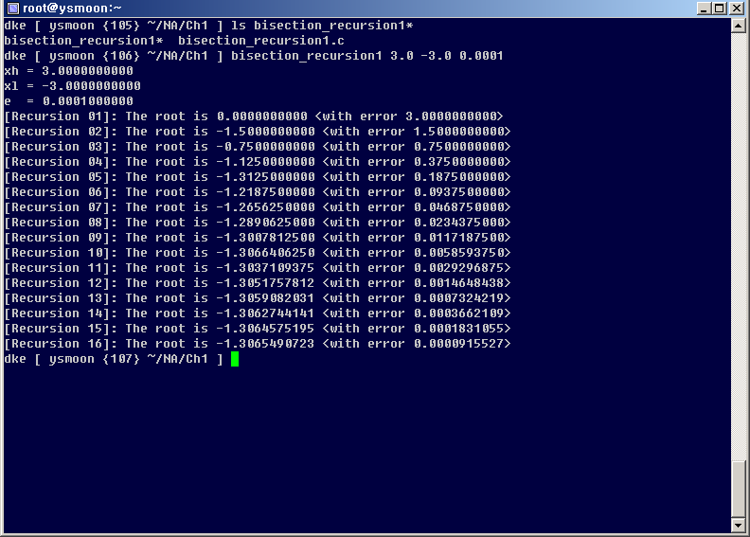
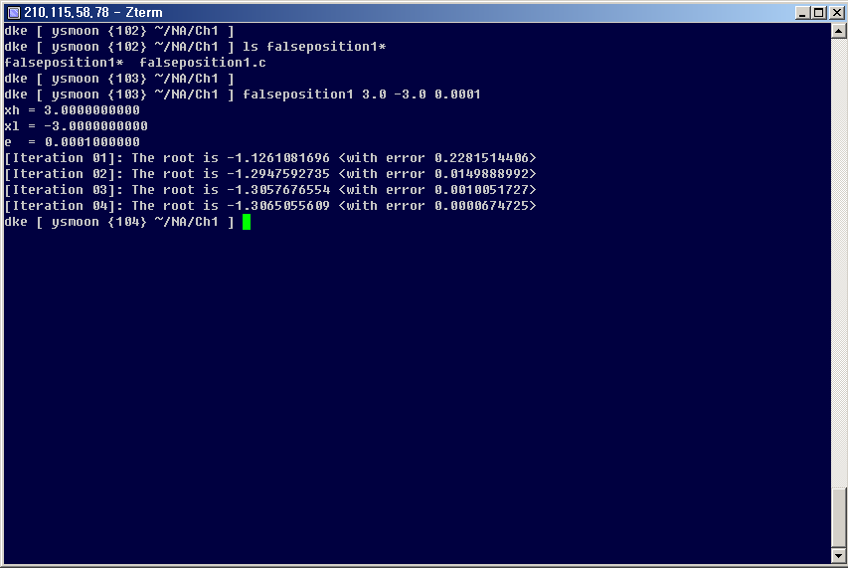
프로그램 실행 결과 (1/2)
False Position Method
이분법
Page <number>

Slide 26
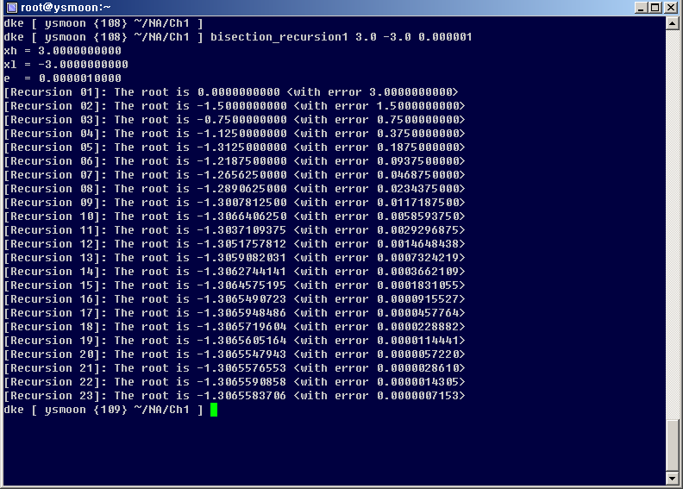
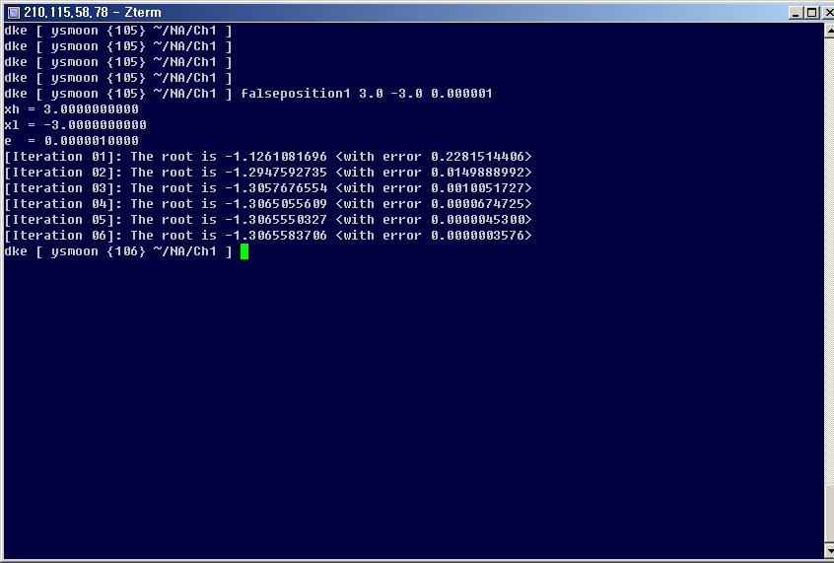
프로그램 실행 결과 (2/2)
False Position Method
이분법
Page <number>

Slide 27
다른 함수의 예와 실행 결과 (1/2)
False Position Method
대상 함수:
가상 위치법 알고리즘(프로그램) 자체는 동일하며, 단지 함수 f(x)만 다음과 같이 달리하면 된다.
Page <number>

Slide 28
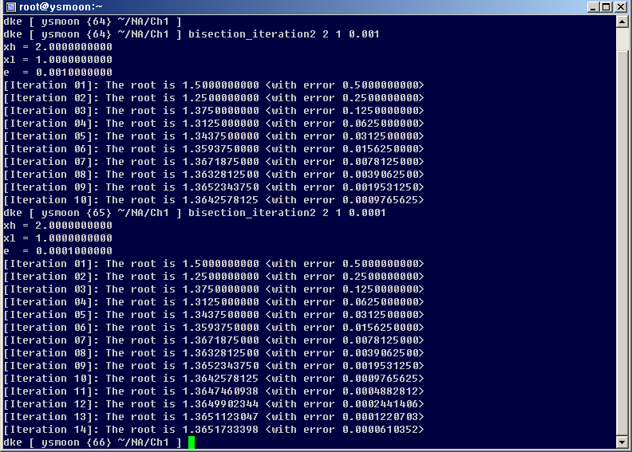
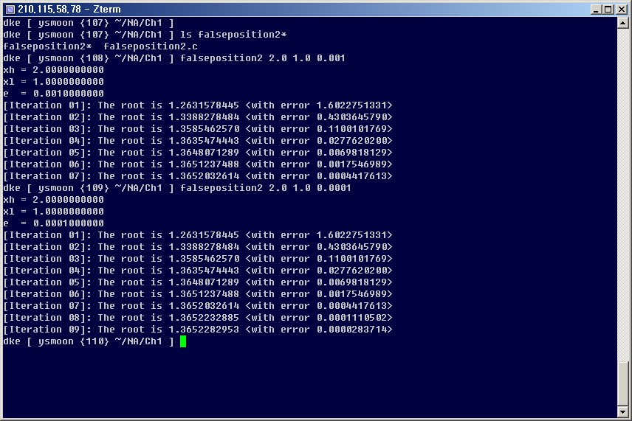
다른 함수의 예와 실행 결과 (2/2)
False Position Method
이분법
Page <number>

Slide 29


중근의 문제 (1/2)
False Position Method
중근의 예
중근에 대해 알고리즘이 제대로 동작하지 않는 경우
  이분법(및 가상 위치법)의 경우, 근의 양쪽에서 부호의 변화가 없어서 근을 찾을 수 없게 된다.
  뉴튼-랩슨법(및 할선법)의 경우, f′(a)의 값이 0이 되면 근을 구할 수 없다.
y
중근
Page <number>

Slide 30
중근의 문제 (2/2)
False Position Method
중근 해결책
  알고리즘에 특수한 경우(special case)를 처리하는 부분을 넣는다.
  예) f(x_{m}) == 0 ?, f(x_{h})⋅f(x_{l}) == 0 ? 등에 대한 처리 삽입
  f′(a)=0인 경우를 처리하기 위하여 치환법을 사용한다.
  예) g(x) = f(x)/f′(x)의 새로운 함수를 선언하고,
  f(x)가 아닌 g(x)의 근을 찾는다.
  (f(x)=0 이면 반드시 g(x)=0이기 때문에,
  g(x)=0의 근은 f(x)=0의 근이 될 가능성이 높다.)
자세한 내용은 생략… Why? 일반적으로 중근은 분석적 방법에 의해 찾아낼 수 있다.
Page <number>

Slide 31
We are now …
Extreme Value Localization
이분법(bisection method)을 사용한 방정식 풀이
뉴튼-랩슨법(Newton-Raphson Method)을 사용한 방정식 풀이
그 외의 방정식 풀이 방법(할선법, 가상 위치법 등)
극값(extreme value) 찾기 (이분법, 뉴튼법, 포물선)
다항식의 인수분해
Page <number>

Slide 32
극값 찾기 (Extreme Value Localization)
Extreme Value Localization
Recall: 극대값(최대값), 극소값(최소값)
f(x)
극대값(local maximum) 및 최대값(global maximum)
극대값(local maximum)
극소값(local minimum)
0
x
0점, i.e., 근
Page <number>

Slide 33
극대값? 극소값?
Extreme Value Localization
이것이 또 미분과 쪼금 관계가 있다고 합니다.
여러분 기억을 되살려 다시금 Back to your high school
Page <number>

Slide 34
극대 ⋅ 극소와 미분 (1/4)
Extreme Value Localization
함수의 증가와 감소
  함수 f(x)가 구간 X내의 임의의 두 수 a, b에 대해서
  a < b ⇒ f(a) < f(b)
  이면, f(x)는 구간 X에서 단조증가 또는 증가한다고 한다.
  함수 f(x)가 구간 X내의 임의의 두 수 a, b에 대해서
  a < b ⇒ f(a) > f(b)
  이면, f(x)는 구간 X에서 단조감소 또는 감소한다고 한다.
f(x)
f(x)
f(b)
f(a)
f(a)
f(b)
a
b
x
a
b
x
Page <number>

Slide 35
극대 ⋅ 극소와 미분 (2/4)
Extreme Value Localization
함수 f(x)가 구간 X에서 미분가능이고, 그 구간에서
  항상 f′(x) > 0 이면, f(x)는 구간 X에서 증가한다. (기울기가 양수이므로)
  항상 f′(x) < 0 이면, f(x)는 구간 X에서 감소한다. (기울기가 음수이므로)
  항상 f′(x) = 0 이면, f(x)는 구간 X에서 상수이다. (기울기가 0이므로)
함수 f(x)에서
  f′(a) > 0 이면, f(x)는 x = a 에서 증가상태에 있다.
  f′(a) < 0 이면, f(x)는 x = a 에서 감소상태에 있다.
Page <number>

Slide 36
극대 ⋅ 극소와 미분 (3/4)
Extreme Value Localization
f′(x)에 의한 극대 및 극소의 판정:
  함수 f(x)에서 f′(a) = 0 이고, x = a 의 좌우에서 f′(x)의 부호가
  양에서 음으로 변하면, f(x)는 x = a 에서 극대이고, 극대값은 f(a)이다.
  음에서 양으로 변하면, f(x)는 x = a 에서 극소이고, 극소값은 f(a)이다.
f′′(x)에 의한 극값의 판정:
  함수 f(x)에서 f′(x), f′′(x)가 존재할 때,
  f′(a) = 0, f′′(a) < 0(기울기가 감소 상태, f′(x)가 양 → 0 → 음)이면,
  f(x)는 x = a 에서 극대이고, 극대값은 f(a)이다.
  f′(a) = 0, f′′(a) > 0(기울기가 증가 상태, f′(x)가 음 → 0 → 양)이면,
  f(x)는 x = a 에서 극소이고, 극소값은 f(a)이다.
Page <number>

Slide 37
극대 ⋅ 극소와 미분 (4/4)
Extreme Value Localization
곡선의 요철과 변곡점:
  f′′(x) > 0 인 구간(기울기 증가 구간, f′(x): 음→0→양)에서, 곡선 f(x)는 아래로 볼록하다.
  f′′(x) < 0 인 구간(기울기 감소 구간, f′(x): 양→0→음)에서, 곡선 f(x)는 위로
  볼록하다.
  f′′(a) = 0 이고, x = a 의 좌우에서 f′′(x)의 부호가 바뀌면, 점 (a, f(a))는 곡선 f(x)의 변곡점이다.
아래로 볼록
위로 볼록
Page <number>

Slide 38
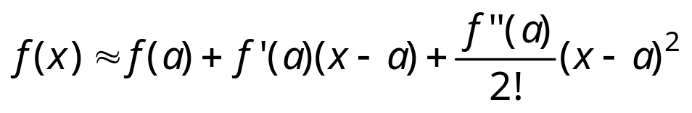
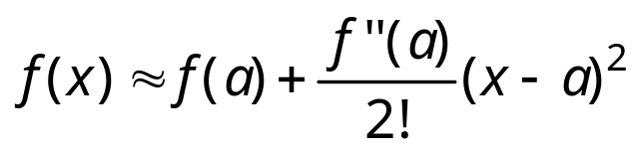
테일러 정리를 통한 극대⋅극소의 확인
Extreme Value Localization
테일러 정리
극값인 경우, a에서 f′(a) = 0이므로, 다음 식이 성립한다.
  상기 식에서 (x – a)²는 항상 양의 값을 가지므로,
  f′′(a) > 0 이면,
  f(x)는 x = a 에서 극소값을 갖고, 그 양쪽에서 모두 증가하는 모양을 취한다.
  반면에, f′′(a) < 0 이면,
  f(x)는 x = a 에서 극대값을 갖고, 그 양쪽에서 모두 감소하는 모양을 취한다.
Page <number>

Slide 39
We are now …
Extreme Value Localization
이분법(bisection method)을 사용한 방정식 풀이
뉴튼-랩슨법(Newton-Raphson Method)을 사용한 방정식 풀이
그 외의 방정식 풀이 방법(할선법, 가상 위치법 등)
극값(extreme value) 찾기 (이분법, 뉴튼법, 포물선)
다항식의 인수분해
Page <number>

Slide 40
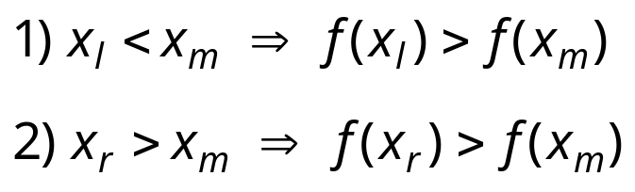






이분법을 이용한 극소값 찾기 – 개요 (1/2)
Extreme Value Localization
극소값의 성질:
일변수 함수 f(x)의 극소값이 x_{m}이라 하면, 다음 조건식 성립한다.
y
x
Page <number>

Slide 41



이분법을 이용한 극소값 찾기 – 개요 (2/2)
Extreme Value Localization
극소값의 성질의 활용:
1) 세 점을 같은 간격으로 배치한다.
2) 세 점이 상기 성질을 만족할 때 까지 같은 간격으로 이동해 간다.
3) 상기 성질을 만족하면, 간격을 반으로 줄인다.
4) 원하는 조건(에러)이 될 때까지 2) ~ 4) 단계를 반복한다.
1)
2)
3)
f(x)
f(x)
f(x)
Page <number>

Slide 42
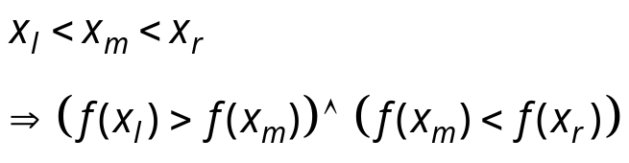
이분법을 이용한 극소값 찾기 - 알고리즘
Extreme Value Localization
procedure bisection-min(x_{l}, s, e: real numbers)
{ x_{l} is an initial left point.}
{ s is an initial interval.}
{ e is an allowable error value.}
while s > e
x_{m} := x_{l} + s;
x_{r} := x_{m} + s; {x_{r} := x_{l} + 2s};
if f(x_{m}) < f(x_{l}) and f(x_{m}) < f(x_{r}) then
s := s / 2; {make the interval into a half of it.}
else
x_{l} := x_{m}; {shift by the interval.}
return x_{m};
Page <number>

Slide 43
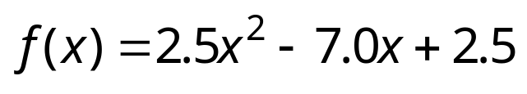
이분법을 이용한 극소값 찾기 – 프로그램 I (1/2)
Extreme Value Localization
대상 함수:
#include <stdio.h>
#include <stdlib.h>
#include <math.h>
float f(float x); // evaluation of f(x)
main(int argc, char *argv[])
{
int i = 1;
float xl, xr, xm, s, e;
if(argc < 4) {
printf("Usage: %s xl s e\n", argv[0]);
exit(0);
}
xl = (float)atof(argv[1]);
s = (float)atof(argv[2]);
e = (float)atof(argv[3]);
printf("xl = %.10f\n", xl);
printf("s = %.10f\n", s);
printf("e = %.10f\n", e);
Page <number>

Slide 44
이분법을 이용한 극소값 찾기 – 프로그램 I (2/2)
Extreme Value Localization
while(s > e) {
xm = xl + s;
xr = xm + s;
if((f(xm) < f(xl)) && f(xm) < f(xr))
s = s / 2.0; // a half
else
xl = xm; // shift by s
printf("[%02d]: The min is (%.8f, %.8f) <with error %.8f>\n",
i++, xm, f(xm), s);
}
}
float f(float x)
{
return ( (2.5*pow(x,2.0)) - (7.0*x) + 2.5); //
}
Page <number>

Slide 45
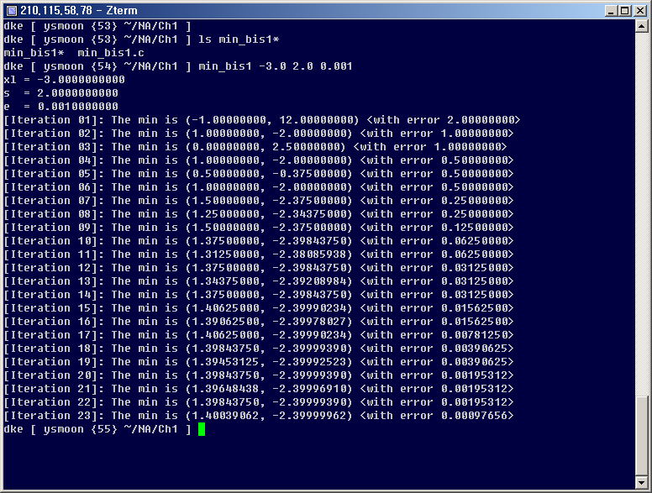
이분법을 이용한 극소값 찾기 – 실행 결과 I
Extreme Value Localization
Page <number>

Slide 46
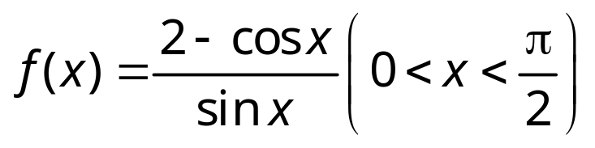
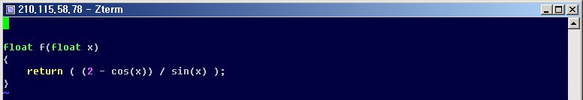
이분법을 이용한 극소값 찾기 – 프로그램 II
Extreme Value Localization
대상 함수:
이분법 알고리즘(프로그램) 자체는 동일하며, 단지 함수 f(x)만 다음과 같이 달리한다.
Page <number>

Slide 47
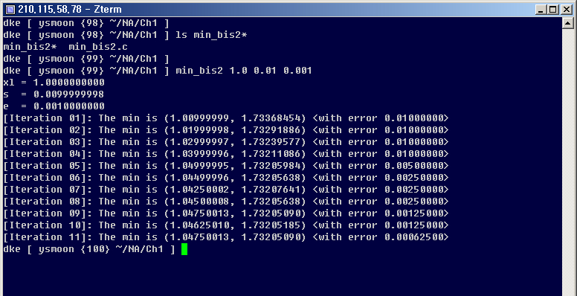
이분법을 이용한 극소값 찾기 – 실행 결과 II
Extreme Value Localization
발산하거나 통과하는 경우가 종종 발생함에 유의한다…
Page <number>

Slide 48

이분법을 이용한 극대값 찾기 - 개요
Extreme Value Localization
극대값의 성질:
일변수 함수 f(x)의 극대값이 x_{m}이라 하면, 다음 조건식 성립한다.
y
x
Page <number>

Slide 49

이분법을 이용한 극대값 찾기 - 알고리즘
Extreme Value Localization
procedure bisection-max(x_{l}, s, e: real numbers)
{ x_{l} is an initial left point.}
{ s is an initial interval.}
{ e is an allowable error value.}
while s > e
x_{m} := x_{l} + s;
x_{r} := x_{m} + s;
if f(x_{m}) > f(x_{l}) and f(x_{m}) > f(x_{r}) then
s := s / 2; {make the interval into a half of it.}
else
x_{l} := x_{m}; {shift by the interval.}
return x_{m};
Page <number>

Slide 50
이분법을 이용한 극대값 찾기 – 프로그램 및 예제
Extreme Value Localization
더 쉬운 방법
→ 함수 f(x)의 극대값 대신에 −f(x)의 극소값을 찾으면 된다.
Please do it yourself…
You may see this program in the exam.
Page <number>

Slide 51
One more tips
Extreme Value Localization
일정 간격으로 이동하면서 극한값이 존재하는 구간을 찾는 방법은…
앞서 이분법, 가상 위치법에서 근을 찾는 방법에 활용할 수 있다.
즉, 일정 간격으로 이동하면서, 근이 존재하는 구간을 찾아낸 후,
이분법(or 가상 위치접)을 적용하여 보다 정확한 근을 찾아내는 것이다.
Page <number>

Slide 52
We are now …
Extreme Value Localization
이분법(bisection method)을 사용한 방정식 풀이
뉴튼-랩슨법(Newton-Raphson Method)을 사용한 방정식 풀이
그 외의 방정식 풀이 방법(할선법, 가상 위치법 등)
극값(extreme value) 찾기 (이분법, 뉴튼법, 포물선)
다항식의 인수분해
Page <number>

Slide 53
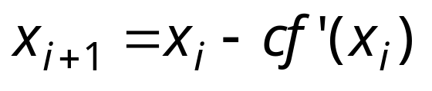
뉴튼법을 이용한 극소값 찾기 – 개요 (1/2)
Extreme Value Localization
함수 f(x)의 일차 도함수 f′(x)의 성질을 이용한다.
1) f′(a) < 0 이면, 감소하는 구간으로서 극소값은 a보다 더 오른쪽에 존재하고,
2) f′(a) > 0 이면, 증가하는 구간으로서 극소값은 a보다 더 왼쪽에 존재한다.
따라서, 다음 식을 사용하여 x_{i}를 반복 계산하여 극소값으로 수렴해 간다.
1) f′(x_{i}) < 0 이면, cf′(x_{i})가 음수(-cf′(x_{i})는 양수)가 되어 x_{i+1} 은 오른쪽으로 이동
2) f′(x_{i}) > 0 이면, cf′(x_{i})가 양수(-cf′(x_{i})는 음수)가 되어 x_{i+1} 은 왼쪽으로 이동
상수 c는 좌우로 움직이는 폭을 결정한다.
Page <number>

Slide 54



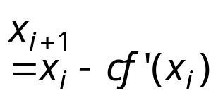

뉴튼법을 이용한 극소값 찾기 – 개요 (2/2)
Extreme Value Localization
상수 c의 값이
  너무 크면, 근을 중심으로 진동이 있을 수 있고,
  너무 작으면, 수렴 속도가 너무 느린 문제점이 있다.
  |x_{i+1} – x_{i}|가 주어진 에러 값을 가질 때까지 반복하여 근사 값을 찾는다.
뉴튼-랩슨법과 마찬가지로 발산하거나 통과하는 경우가 발생할 수 있다.
Page <number>

Slide 55
뉴튼법을 이용한 극소값 찾기 - 알고리즘
Extreme Value Localization
procedure newton-min(x₁, c, e: real numbers)
{ x₁ is an initial point.}
{ c is a constant for the Newton equation.}
{ e is an allowable error value.}
i := 0;
do
i++;
x_{i+1} := x_{i} – c⋅f′(x_{i});
while |x_{i+1} - x_{i}| > e
return x_{i+1};
Page <number>

Slide 56
뉴튼법을 이용한 극소값 찾기 – 프로그램 (1/2)
Extreme Value Localization
대상 함수:
#include <stdio.h>
#include <stdlib.h>
#include <math.h>
float f(float x); // evaluation of f(x)
float f_prime(float x); // evaluation of the derivative of f(x)
main(int argc, char *argv[])
{
int i = 1;
float xi, xi_plus, c, e, delta;
if(argc < 4) {
printf("Usage: %s x1 c e\n", argv[0]);
exit(0);
}
xi = (float)atof(argv[1]);
c = (float)atof(argv[2]);
e = (float)atof(argv[3]);
printf("x1 = %.10f\n", xi);
printf("c = %.10f\n", c);
printf("e = %.10f\n", e);
Page <number>

Slide 57

뉴튼법을 이용한 극소값 찾기 – 프로그램 (2/2)
Extreme Value Localization
do {
xi_plus = xi - c*f_prime(xi);
delta = fabs(xi_plus - xi);
printf("[%02d]: The min is (%.8f, %.8f) <with error %.8f>\n",
i++, xi_plus, f(xi_plus), delta);
xi = xi_plus;
} while(delta > e);
}
float f(float x)
{
return ( (2.5*pow(x,2.0)) - (7.0*x) + 2.5); //
}
float f_prime(float x)
{
return ( 5.0*x - 7.0); //
}
Page <number>

Slide 58
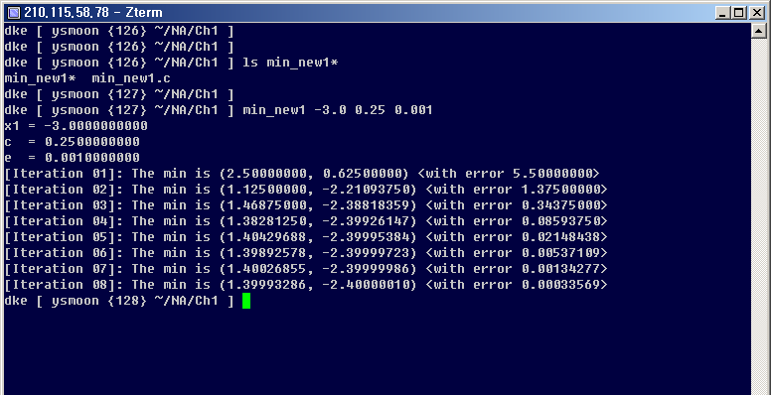
뉴튼법을 이용한 극소값 찾기 – 실행 결과
Extreme Value Localization
이분법
Page <number>

Slide 59
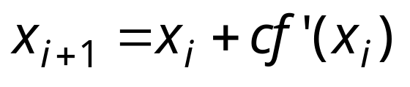
뉴튼법을 이용한 극대값 찾기 - 개요
Extreme Value Localization
함수 f(x)의 일차 도함수 f′(x)의 성질을 이용한다.
1) f′(a) < 0 이면, 감소하는 구간으로서 극대값은 a보다 더 왼쪽에 존재하고,
2) f′(a) > 0 이면, 증가하는 구간으로서 극대값은 a보다 더 오른쪽에 존재한다.
따라서, 다음 식을 사용하여 x_{i}를 반복 계산하여 극대값으로 수렴해 간다.
1) f′(x_{i}) < 0 이면, cf′(x_{i})가 음수가 되어 x_{i+1} 은 왼쪽으로 이동한다.
2) f′(x_{i}) > 0 이면, cf′(x_{i})가 양수가 되어 x_{i+1} 은 오른쪽으로 이동한다.
상수 c는 좌우로 움직이는 폭을 결정한다.
Page <number>

Slide 60
뉴튼법을 이용한 극대값 찾기 - 알고리즘
Extreme Value Localization
procedure newton-max(x₁, c, e: real numbers)
{ x₁ is an initial point.}
{ c is a constant for the Newton equation.}
{ e is an allowable error value.}
i := 0;
do
i++;
x_{i+1} := x_{i} + c⋅f′(x_{i});
while |x_{i+1} - x_{i}| > e
return x_{i+1};
Page <number>

Slide 61
이분법을 이용한 극대값 찾기 – 프로그램 및 예제
Extreme Value Localization
더 쉬운 방법
→ 함수 f(x)의 극대값 대신에 −f(x)의 극소값을 찾으면 된다.
Please do it your self…
You may see this program in the exam.
Page <number>

Slide 62
We are now …
Extreme Value Localization
이분법(bisection method)을 사용한 방정식 풀이
뉴튼-랩슨법(Newton-Raphson Method)을 사용한 방정식 풀이
그 외의 방정식 풀이 방법(할선법, 가상 위치법 등)
극값(extreme value) 찾기 (이분법, 뉴튼법, 포물선)
다항식의 인수분해
Page <number>

Slide 63
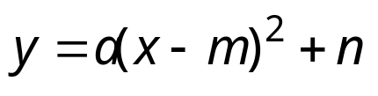

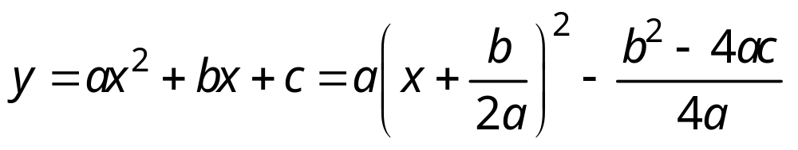
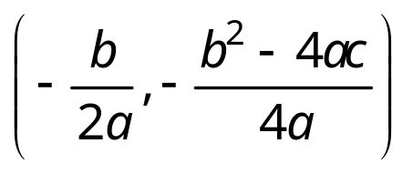
포물선을 이용한 극소값 찾기 – 그 이전에
Extreme Value Localization
포물선 방정식 (이차 방정식)
1) 꼭지점의 좌표 (m, n)이 주어진 경우, 다음 식을 이용한다.
2) x 절편 (α, 0), (β, 0)가 주어진 경우, 다음 식을 이용한다.
3) 세 점이 주어진 경우, 다음 식을 이용한다.
→ 세 점을 대입한 후, (삼원 일차) 연립 방정식을 풀어낸다.
꼭지점의 좌표
Page <number>

Slide 64
포물선을 이용한 극소값 찾기 – 개요 (1/3)
Extreme Value Localization
일변수 함수의 그래프에서 세 점이 주어지면, 이 세 점을 지나는 이차 곡선인 포물선 방정식을 구할 수 있다.
포물선 방정식의 꼭지점 x 좌표를 반복적으로 활용하면, 극소값의 근사값을 계산할 수 있다.
  1) 세 점 A, B, C를 지나는 포물선 방정식을 구하고,
  그 꼭지점의 x 좌표를 X라 한다.
  2) 꼭지점의 x 좌표인 X에 가까운 두 점을 선택하고,
  이 둘과 (x, f(x))를 다시 세 점 A, B, C로 삼는다.
  3) 원하는 에러 값에 이른 경우, 꼭지점의 x축 값을 극소값으로 삼으며,
  그렇지 못한 경우, 상기 1)~3)의 과정을 반복한다.
Page <number>

Slide 65
포물선을 이용한 극소값 찾기 – 개요 (2/3)
Extreme Value Localization
포물선 근사를 사용한 극소값 찾기 – 그림 예제
A
C
B
C′
A′
X
B′
X′
Page <number>

Slide 66
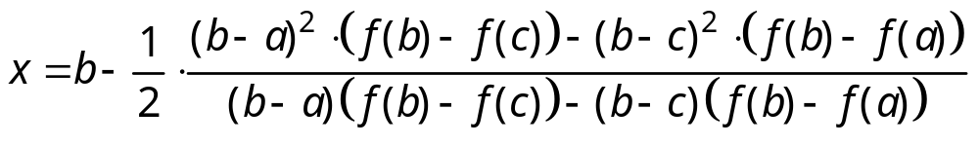
포물선을 이용한 극소값 찾기 – 개요 (3/3)
Extreme Value Localization
세 점 (a, f(a)), (b, f(b)), (c, f(c))를 지나는 포물선 방정식을 구했을 때,
꼭지점의 x 좌표는 다음과 같다.
Let the equation above be “x = vertex(a, b, c).”
책의 수식(p. 41, 식 13)에 오류 있음 (분모의 첫번째 f(a) → f(c))
Page <number>

Slide 67
포물선을 이용한 극소값 찾기 – 알고리즘 (1/2)
Extreme Value Localization
procedure brent-min(a, b, c, e: real numbers)
{ a, b, and c are initial starting points. (a < b < c)}
{ e is an allowable error value.}
do
x_{m} := vertex(a, b, c);
if x_{m} < a then { Case i)}
begin c := b; b := a; a := x_{m}; end
else if x_{m} < b then { Case ii)}
begin c := b; b := x_{m}; end
else if x_{m} < c then { Case iii)}
begin a := b; b := x_{m}; end
else { Case iv)}
begin a := b; b := c; c := x_{m}; end
while |a - c| > e
return x_{m};
Page <number>

Slide 68
포물선을 이용한 극소값 찾기 – 알고리즘 (2/2)
Extreme Value Localization
a
b
c
x_{m}
x_{m}
x_{m}
x_{m}
Case i)
• a′ = x_{m}
• b′ = a
• c′ = b
Case ii)
• a′ = a
• b′ = x_{m}
• c′ = b
Case iii)
• a′ = b
• b′ = x_{m}
• c′ = c
Case iv)
• a′ = b
• b′ = c
• c′ = x_{m}
Page <number>

Slide 69
포물선을 이용한 극소값 찾기 – 프로그램 (1/3)
Extreme Value Localization
대상 함수:
#include <stdio.h>
#include <stdlib.h>
#include <math.h>
float f(float); // evaluation of f(x)
float vertex(float, float, float); // find the vertex
main(int argc, char *argv[])
{
int i = 1;
float a, b, c, xm, xe, e;
if(argc < 5) {
printf("Usage: %s a b c e\n", argv[0]);
exit(0);
}
a = (float)atof(argv[1]);
b = xm = (float)atof(argv[2]);
c = (float)atof(argv[3]);
e = (float)atof(argv[4]);
printf("(a, b, c) = (%.8f, %.8f, %.8f)\n", a, b, c);
printf("e = %.8f\n", e);
Page <number>

Slide 70
포물선을 이용한 극소값 찾기 – 프로그램 (2/3)
Extreme Value Localization
do {
xe = xm;
xm = vertex(a, b, c);
if(xm < a) {
c = b; b = a; a = xm;
} else if(xm < b){
c = b; b = xm;
} else if(xm < c){
a = b; b = xm;
} else {
a = b; b = c; c = xm;
}
printf("[%02d]: The min is (%.8f, %.8f) <with error %.8f>\n",
i++, xm, f(xm), fabs(xm–xe));
} while(fabs(xm-xe) > e);
}
float f(float x)
{
return ( (2.5*pow(x,2.0)) - (7.0*x) + 2.5); //
}
Page <number>

Slide 71
포물선을 이용한 극소값 찾기 – 프로그램 (3/3)
Extreme Value Localization
float vertex(float a, float b, float c)
{
float xm;
float fa = f(a), fb = f(b), fc = f(c);
xm = (b-a)*(b-a)*(fb-fc) – (b-c)*(b-c)*(fb-fa);
xm = xm / ((b-a)*(fb-fc) – (b-c)*(fb-fa));
xm = b – 0.5 * xm;
}
교재 프로그램(p. 43)에 오류 있음 (line 8: (xm < c) → (xm < b))
Page <number>

Slide 72
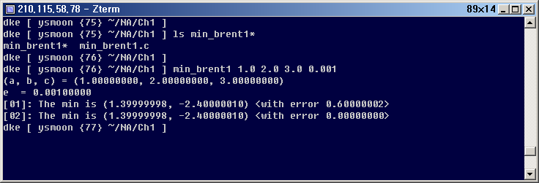
포물선을 이용한 극소값 찾기 – 실행 결과
Extreme Value Localization
뉴튼법
이분법
Page <number>

Slide 73
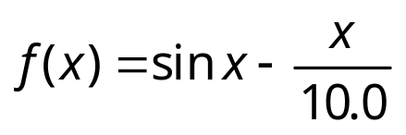
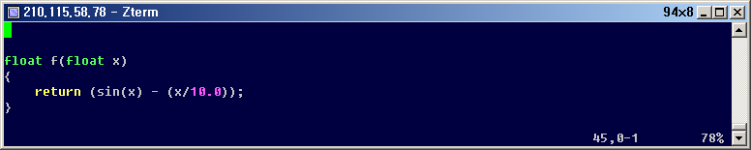
포물선을 이용한 극소값 찾기 – 프로그램 II
Extreme Value Localization
대상 함수:
알고리즘(프로그램) 자체는 동일하며, 단지 함수 f(x)만 다음과 같이 달리한다.
Page <number>

Slide 74
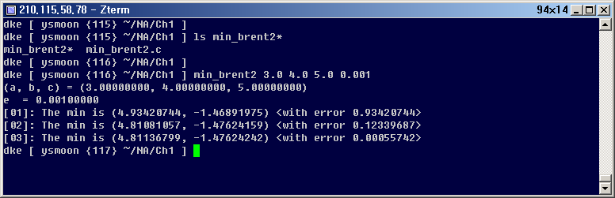
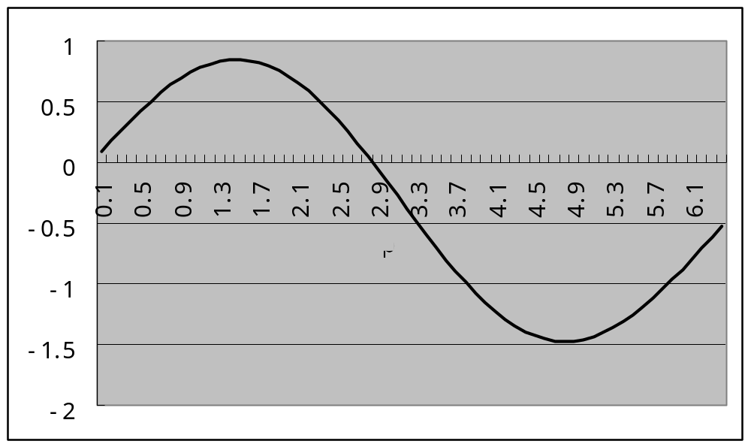
포물선을 이용한 극소값 찾기 – 실행결과 II
Extreme Value Localization
교재의 실행결과(p. 44)에 오류 있음
(구간이 잘못 주어져 극소값 대신에 극대값을 찾은 오류임)
Page <number>

Slide 75
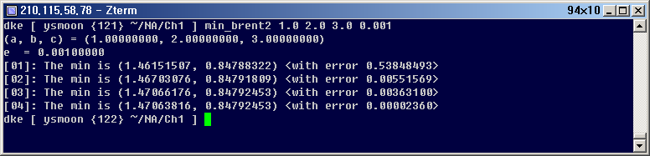
포물선을 이용한 극대값 찾기
Extreme Value Localization
개념 및 알고리즘이 극소값 찾기와 동일하다. (꼭지점 찾기이므로…)
극대값 찾기의 예제:
Page <number>

Slide 76
We are now …
Polynomial Factorization
이분법(bisection method)을 사용한 방정식 풀이
뉴튼-랩슨법(Newton-Raphson Method)을 사용한 방정식 풀이
그 외의 방정식 풀이 방법(할선법, 가상 위치법 등)
극값(extreme value) 찾기
다항식의 인수분해 (Polynomial Factorization)
Page <number>

Slide 77
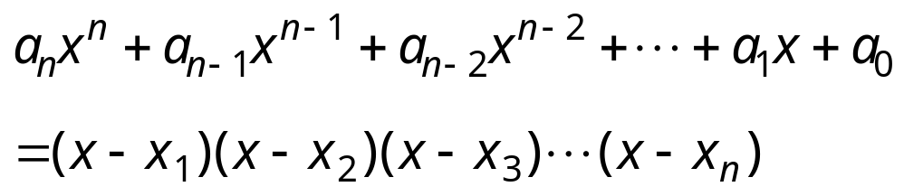
다항식의 인수분해
Polynomial Factorization
n차원 다항식 인수분해
n차원 다항식 인수분해 방법
  1) 조립제법 …
  2) 축 옮기기 + Routh-Hurwitz Test(기계, 항공 등) → 교과서 방법
  3) Muller 방법
  …
I’ll skip this section since 1) the text boot is incomplete, and 2) I think it is not important in computer science.
Page <number>

